Slide 1
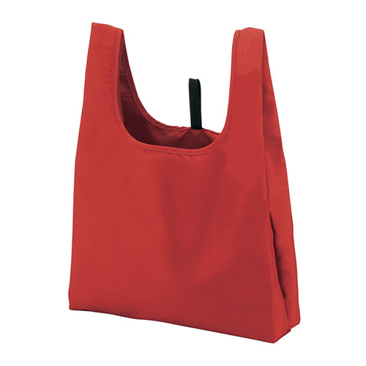
【提案書】
スペンザ・ソフト再生PETコンビニサイズエコバッグ
特徴
その名のとおり、コンビニなどでのちょっとしたお買い物用にぴったりサイズのエコバッグです。再生PET素材を使用している環境に優しくSDGsにも貢献できるため販促用としてもおすすめ。
納期
納期スペース
仕様
カラー展開：レッド、カーキ、ネイビー、グレー、ブラック
素材：ポリエステル（再生PET）
サイズ：使用時：約220×280×100mm収納時：約50×90×30mm
包装：ポリ袋入
備考：名入れ可能
お見積
お見積りスペース

